Slide 1
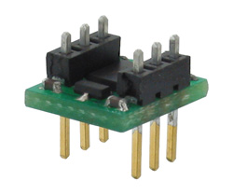
MÓDULO DE ORIENTACIÓN MAGNÉTICA
Misael Ramírez
Rodrigo Lino
Módulo Compás Hitachi
HM55B

Slide 2
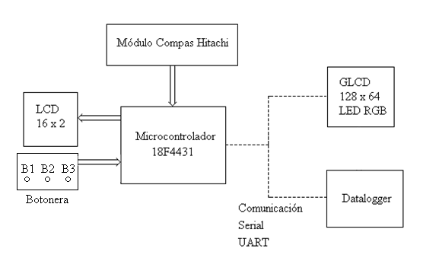
Diagrama de bloques

Slide 3
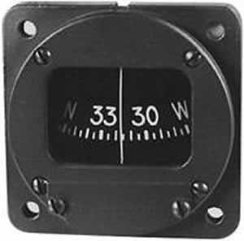

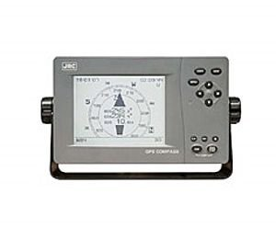
INTRODUCCIÓN
En la navegación marítima y aérea
Elaboración pilotos automáticos
Orientación sin GPS

Slide 4
Alcances
Implementación Compás 3 wire.
Medición periódica 30 segundos
Almacenamiento Datalogger
Visualización GLCD

Slide 5
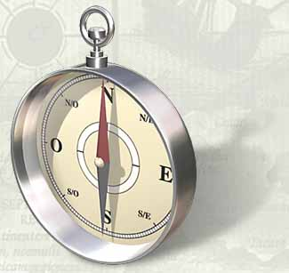
ANTECEDENTES
Sol , estrellas , luna,
Brújula sencilla

Slide 6
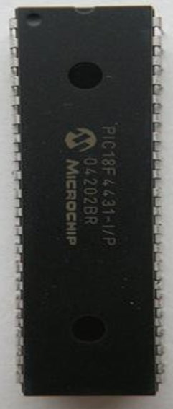
PIC 18F4431
Microchip
8 Mhz
40 pines (36 entrada/salida)
8 canales PWM
A/D
Comunicación Uart, I2C

Slide 7
MÓDULO HM55B
Hitachi
Sensor de campo magnético
0.3 pulgadas
6 pines conexión
Muy sensible al campo magnético
Compatibilidad módulos Basic Stamp
Basic

Slide 8
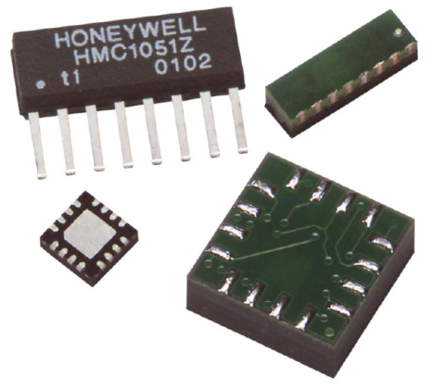
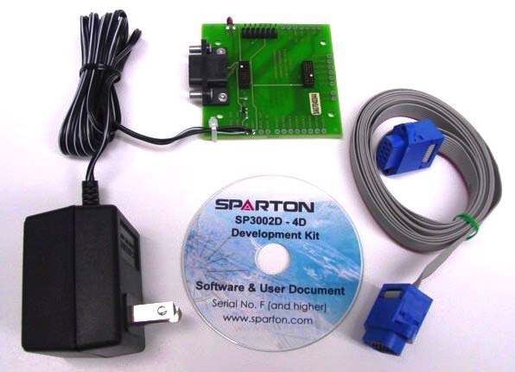
Sensores Similares y Proveedores
Honeywell Aerospace Plymouth
Spartons Electronics
HMC1051/HMC1052L/HMC1053
SPARTON SP3002D-4D KIT
COMPASS DEVELOPMENT KIT
Electroavil-es
MODULO COMPAS
HITACHI HM55B

Slide 9
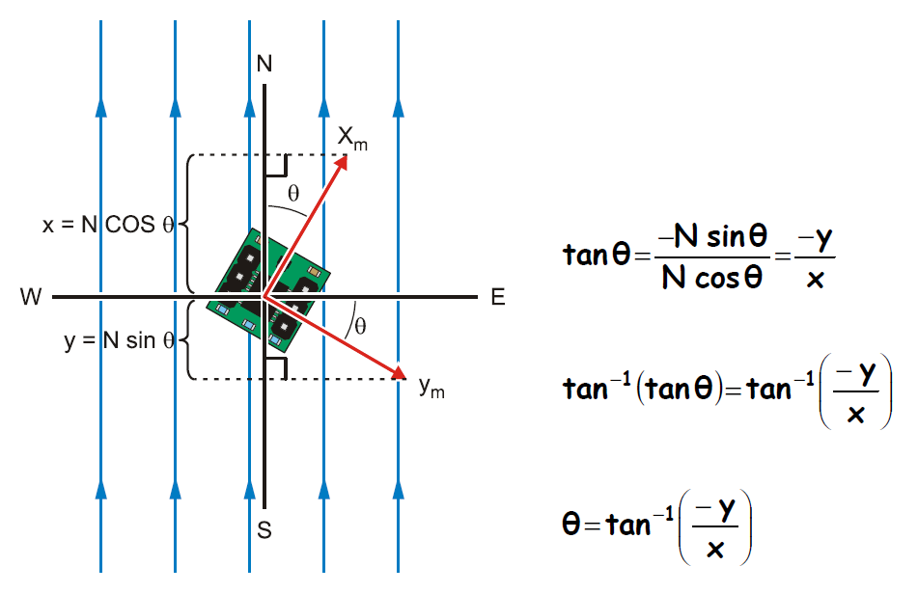
Funcionamiento HM55B

Slide 10
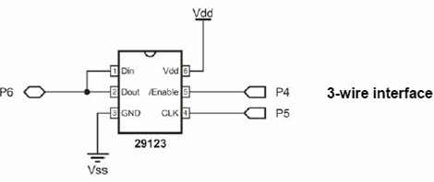
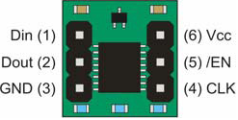
Configuración HM55B

Slide 11
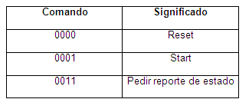
SET Comando HM55B

Slide 12
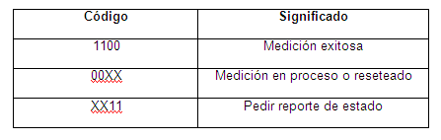
Banderas de Estado HM55B

Slide 13
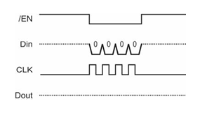
Protocolo de Comunicación
Reset HM55B

Slide 14
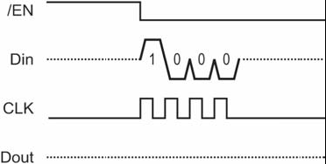
Protocolo de Comunicación
Empezar Medición HM55B

Slide 15
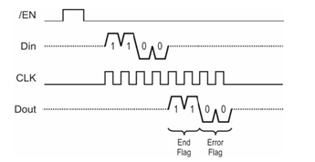
Protocolo de Comunicación
Validando Estado de Medición HM55B

Slide 16
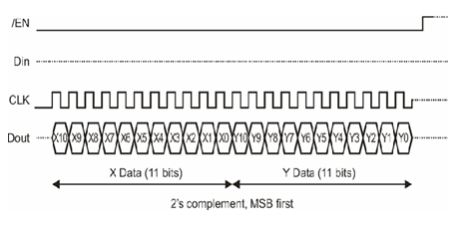
Protocolo de Comunicación
Recepción Coordenadas X e Y HM55B

Slide 17
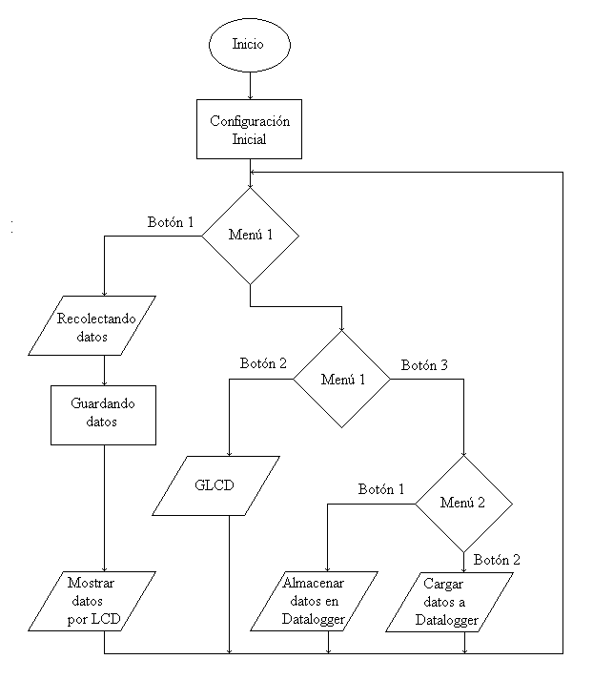
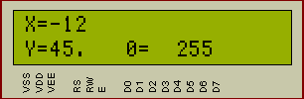
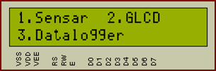
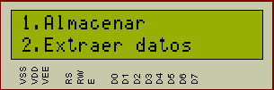
Diagrama de flujo
Recolectado datos
Menú 1
Menú 2

Slide 18
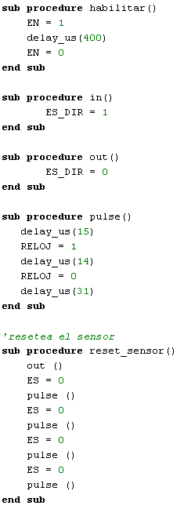
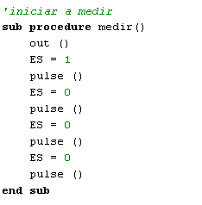
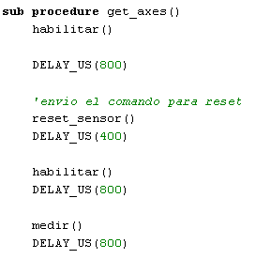
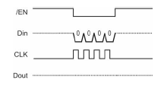
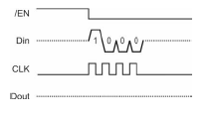
Funciones
Procedimiento utilizado para la obtención de los
Valores X, Y e Θ
Comando
Reset
Comando
Measure

Slide 19
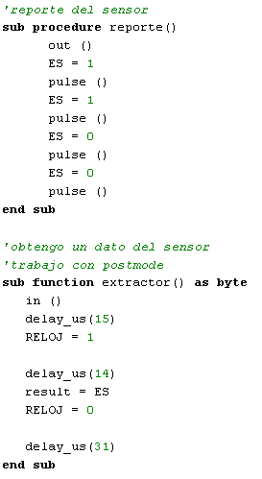
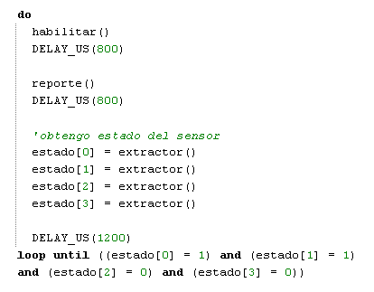
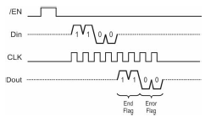
Procedimiento utilizado para la obtención de los
Valores X, Y e Θ
Funciones
Comando
Status

Slide 20
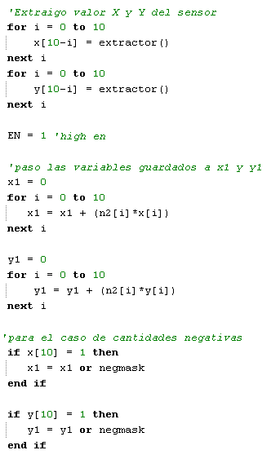
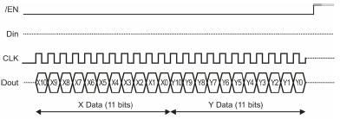
Procedimiento utilizado para la obtención de los
Valores X, Y e Θ
Comando
Status

Slide 21
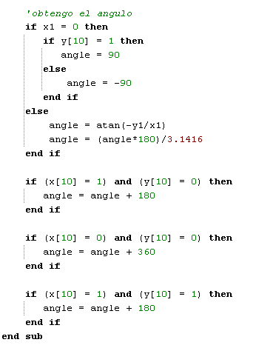
Procedimiento utilizado para la obtención de los
Valores X, Y e Θ

Slide 22
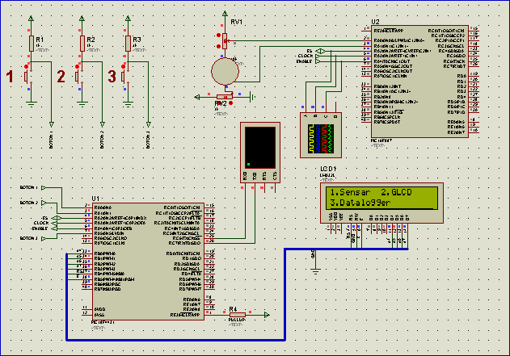

Slide 23
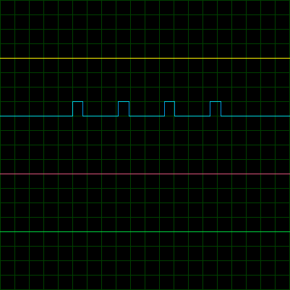
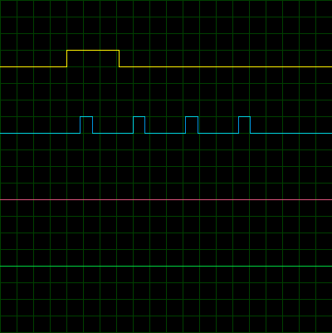
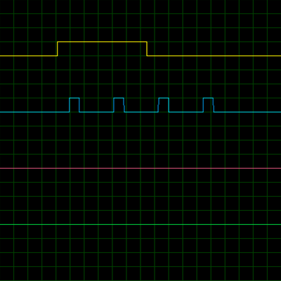
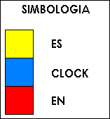
Comando Reset
Simulación
Comando Medir
Comando Status

Slide 24
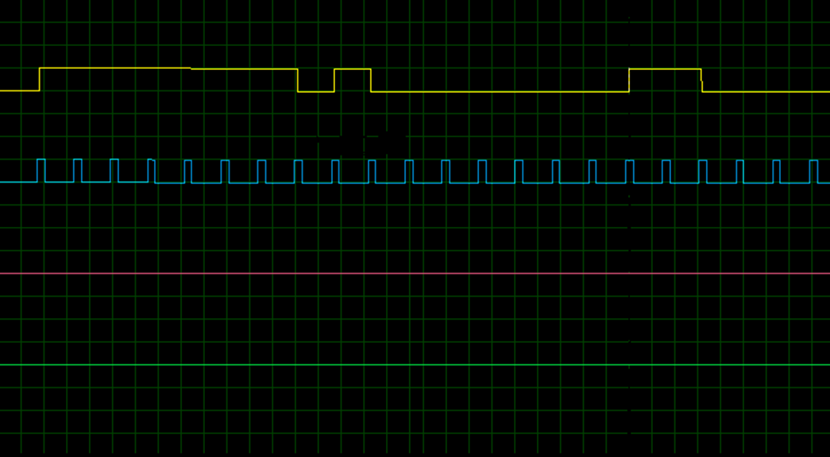
Lectura de X e Y

Slide 25
Conclusiones
Mediciones con interferencia provoca errores.
Sensor simulado con microcontrolador.
Implementación de nuevas funciones.
Sensor usado en robótica.
Posible implementación con sonido.

Slide 26
Recomendaciones
Conocimiento del formato de los datos. de medición.
Calibración mediante software.
Evitar la exposición a fuertes campos magnéticos.

